Slide 1
Módulo 8 Arreglos

Slide 2
Arreglos
Un arreglo es una colección de variables del mismo tipo. Nos sirven para poder almacenar muchas variables de un mismo tipo de dato.
int[] arr1;
arr1 = new int[100];
int arr2[];
arr2 = new int[100];
int[] arr3 = new int[20];
int arr4[] = new int[20];

Slide 3
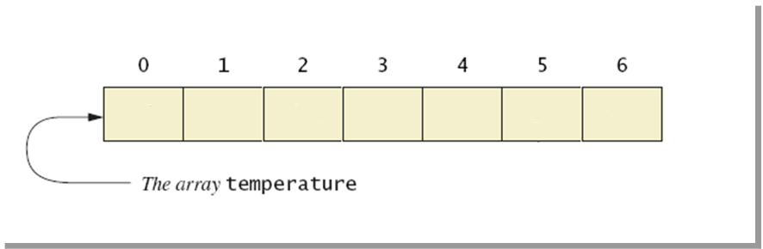
Visualizando Arreglos
Podemos visualizar un arreglo de la siguiente manera:
double[] temperature = new double[7];

Slide 4
Sintaxis
Todos los arreglos deben estar asociado a un solo tipo de dato. No se puede combinar valores dentro de un mismo arreglo. La sintaxis es la siguiente:
data_type[] array_name = new data_type[array_size];
data_type array_name[] = new data_type[array_size];
El tamaño del arreglo debe ser un número positivo mayor que cero.

Slide 5
Acceder un arreglo
Para acceder un arreglo, utilizamos los corchetes. La primera posición de un arreglo siempre será el índice 0. La última posición de un arreglo podrá ser array_name.length – 1.
double[] temperature = new double[7];
temperature[0] = 6.9;
temperature[1] = 30;
temperature[2] = 25.7;
temperature[3] = 26;
temperature[4] = 34;
temperature[5] = 31.5;
temperature[6] = 29;

Slide 6
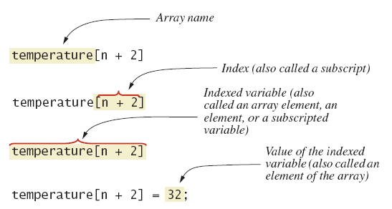
Nomenclatura

Slide 7
Tamaño del arreglo
Los arreglos son un objeto, lo que significa que no son modificables después de su instanciación. Para conocer el tamaño de un arreglo, podemos utilizar su variable de instancia length.
double[] temperature = new double[7];
int len = temperature.length;
System.out.println(len); //prints 7
Para acceder al último elemento, podemos utilizar la instrucción
temperature[temperature.length - 1] = 29;

Slide 8
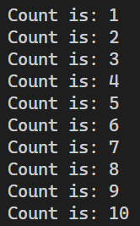
Nuevos tipos de ciclos!
int[] numbers = {1,2,3,4,5,6,7,8,9,10};
for (int item : numbers) {
System.out.println("Count is: " + item);
}
Esta declaración implícita está creando un arreglo de 10 elementos. Cada elemento está separado por una coma (,).
Este ciclo iterará sobre cada elemento del arreglo numbers, asignando el contenido en la variable int item.

Slide 9

Ejercicio!
Realiza un programa que sirva para leer la cantidad de materias que lleva un alumno, y calcular su promedio final.

Slide 10
Scanner keyboard = new Scanner(System.in);
System.out.print("Cuantas materias llevas?: ");
int materias = Integer.parseInt(keyboard.nextLine());
double clases[] = new double[materias];
for(int i = 0; i < clases.length; i++){
System.out.print("Ingresa tu materia " + (i+1) + ": ");
clases[i] = Double.parseDouble(keyboard.nextLine());
}
double acum = 0;
for(double calif: clases){
acum+= calif;
}
double promedio = 0;
if (materias > 0){
promedio = acum / materias;
}
System.out.println("Tu promedio es: " + promedio);
keyboard.close();

